Slide 1
Педагог дополнительного образования
Стадник В.С.

Slide 2
Актуальность
Жизнь требует умения самостоятельно ориентироваться в финансовой сфере, строить свою жизнь более выгодно.
Экономическое образование надо начинать уже с дошкольного возраста, так как финансовая грамотность дошкольника приближает ребенка к реальной жизни, формирует деловые качества личности, что обеспечивает преемственность в обучении между детским садом и школой.

Slide 3
Цель:
Формирование у детей предпосылок для финансовой грамотности, интереса к экономическим знаниям.
Задачи:
Сформировать деловые качества личности, обучать ориентироваться в происходящем;
Развивать логическое мышление, наблюдательность, пополнять словарный запас;
Учить оперировать деньгами, соотносить доход с ценой товара, что деньги служат средством обмена товарами между людьми – «товар - деньги – товар»;
Воспитывать у детей умение применять на практике в жизни полученные знания по экономике.

Slide 4
Формы игровой деятельности по экономическому воспитанию
интеллектуальные
игры и развлечения
ю
ю
дидактические
игры
театрализованные
мини-постановки
ю
ю
игровые
образовательные
ситуации
сюжетно-ролевые
игры

Slide 5
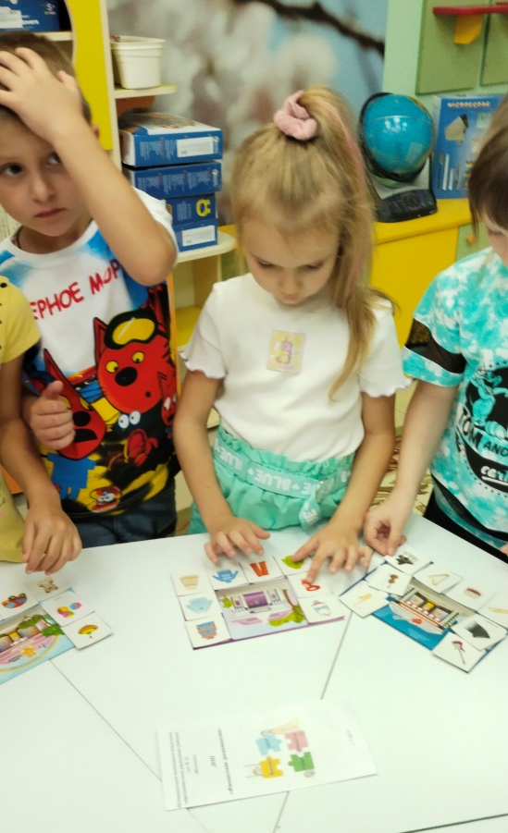
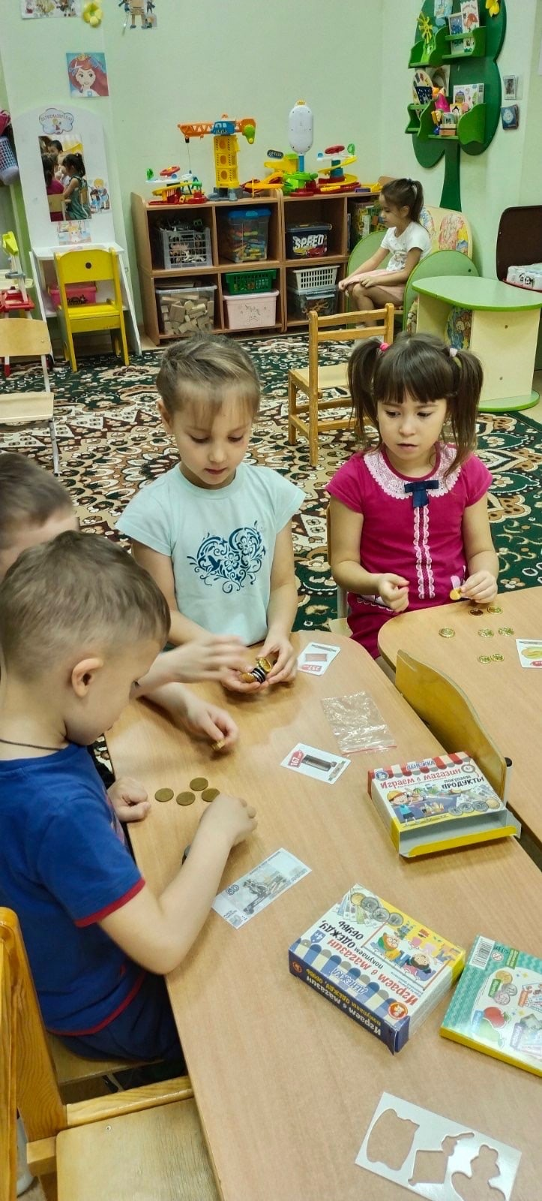
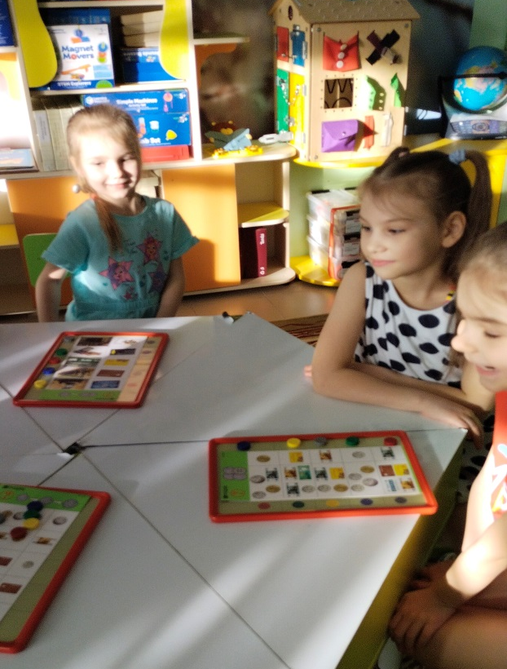
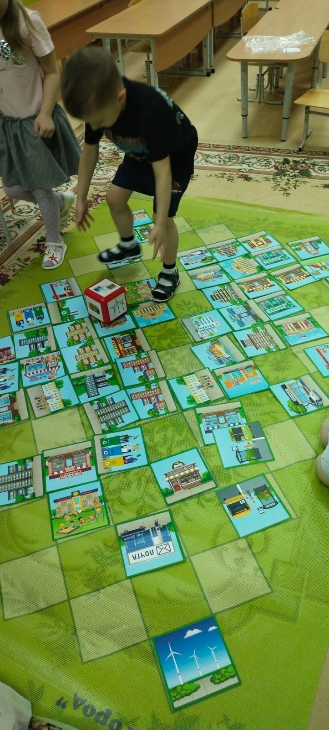
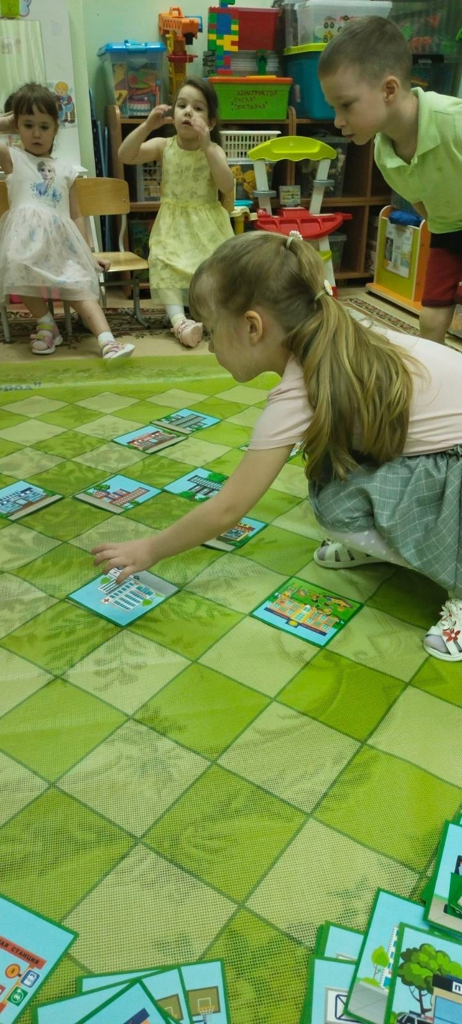
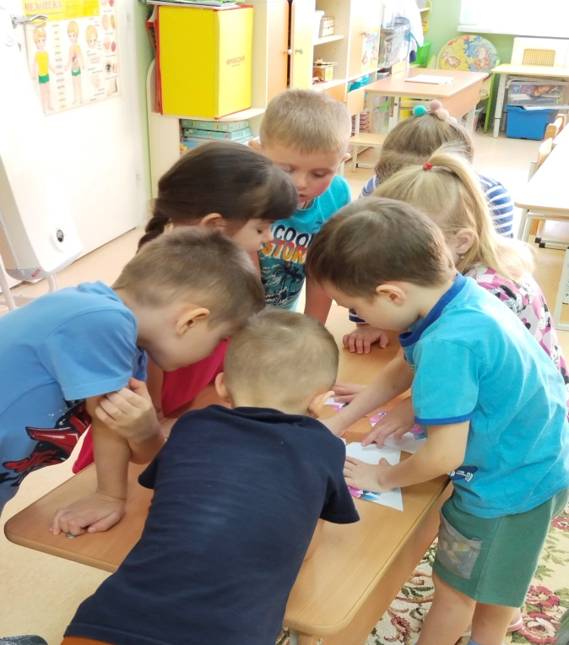
Дидактические
игры

Slide 6
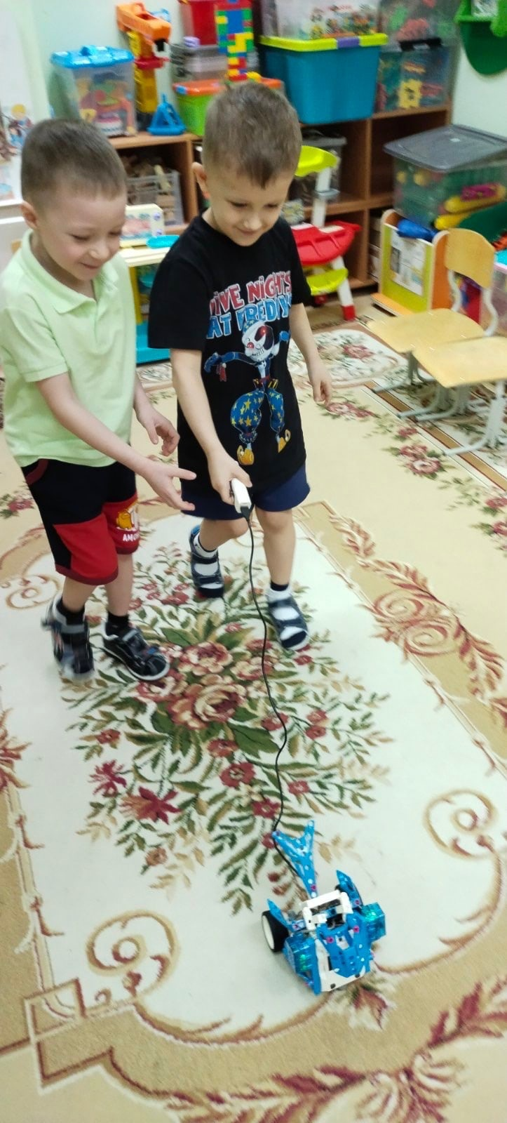
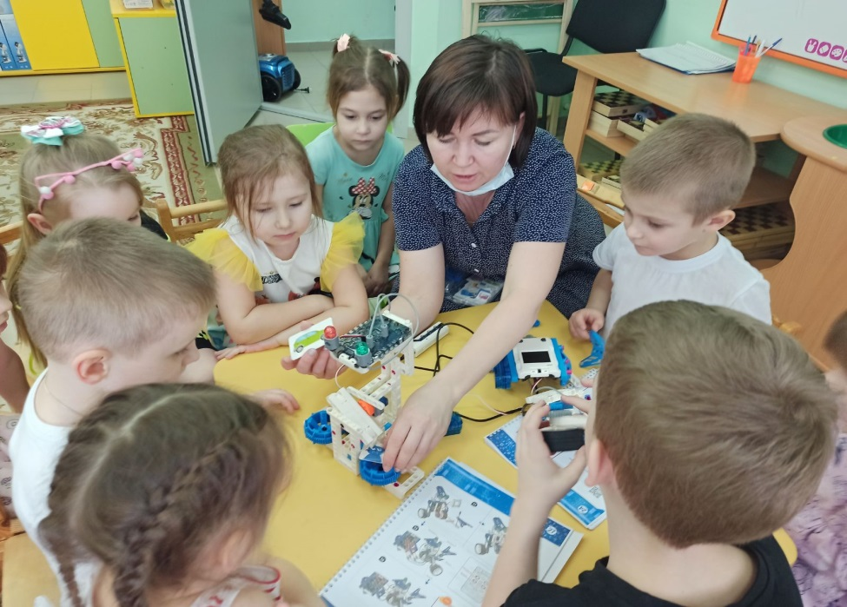
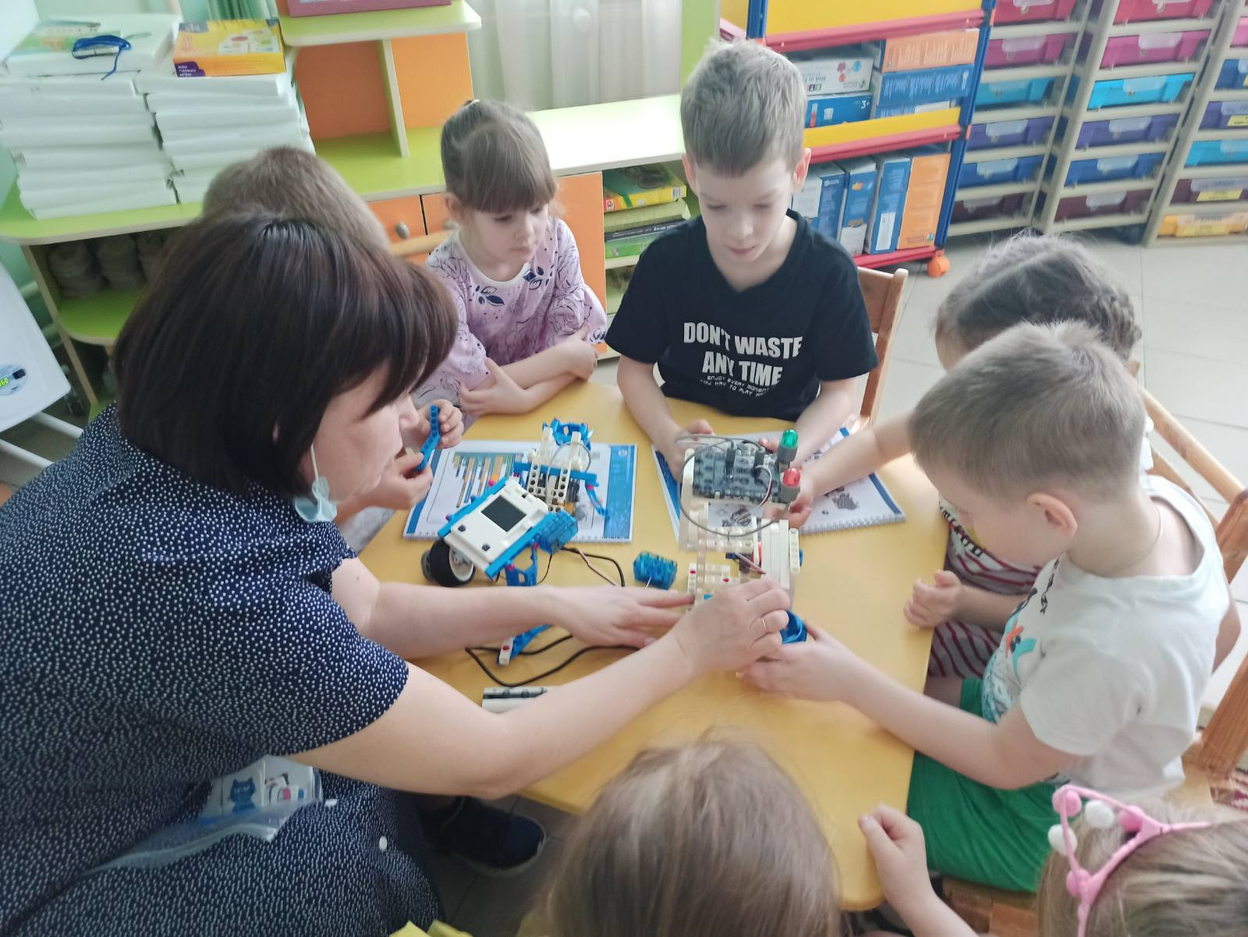
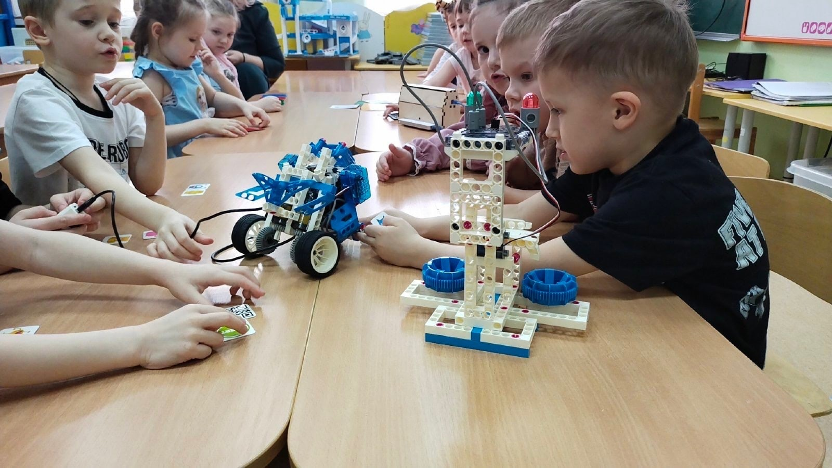
Игровые образовательные технологии

Slide 7
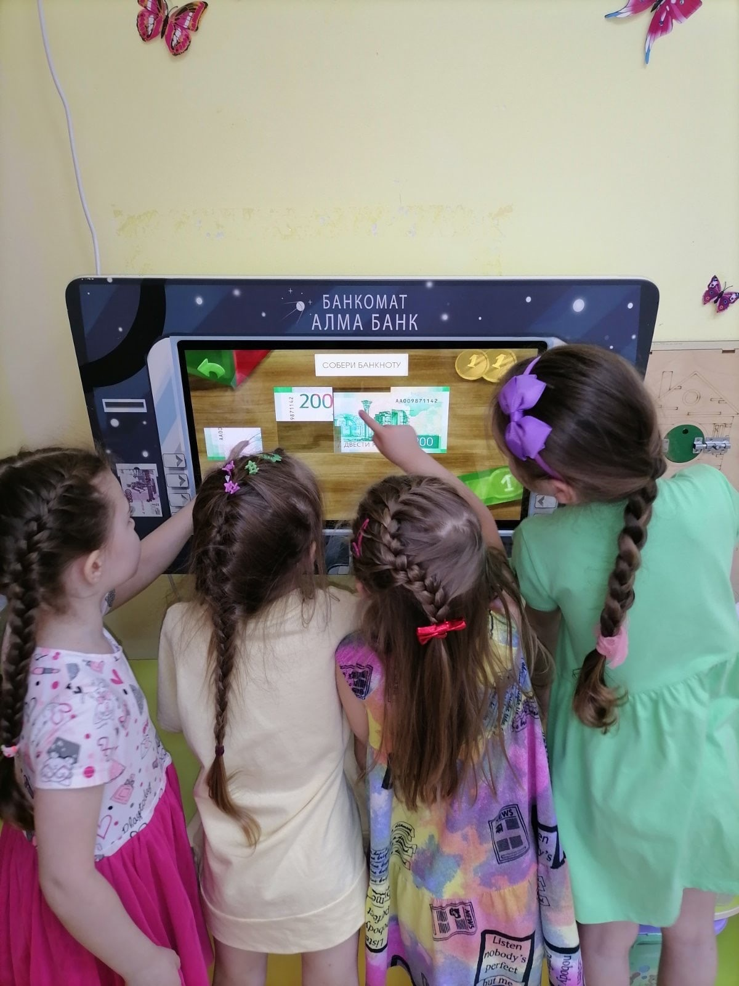
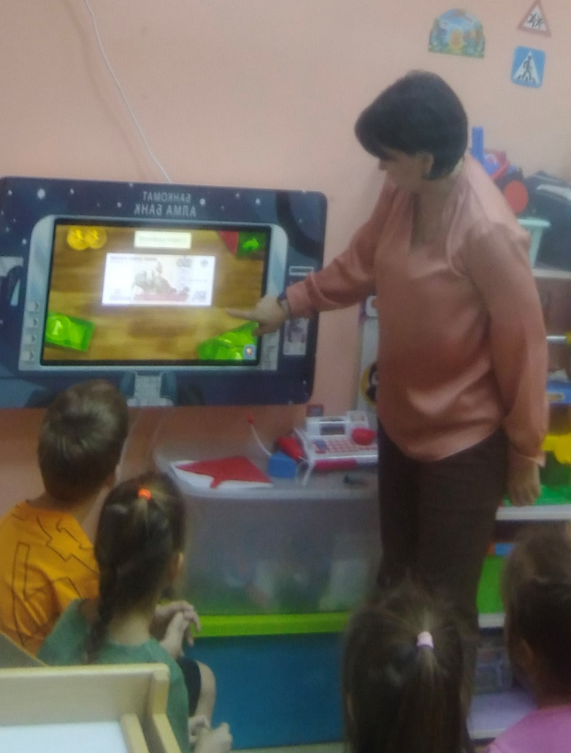
Игровые образовательные технологии
.

Slide 8
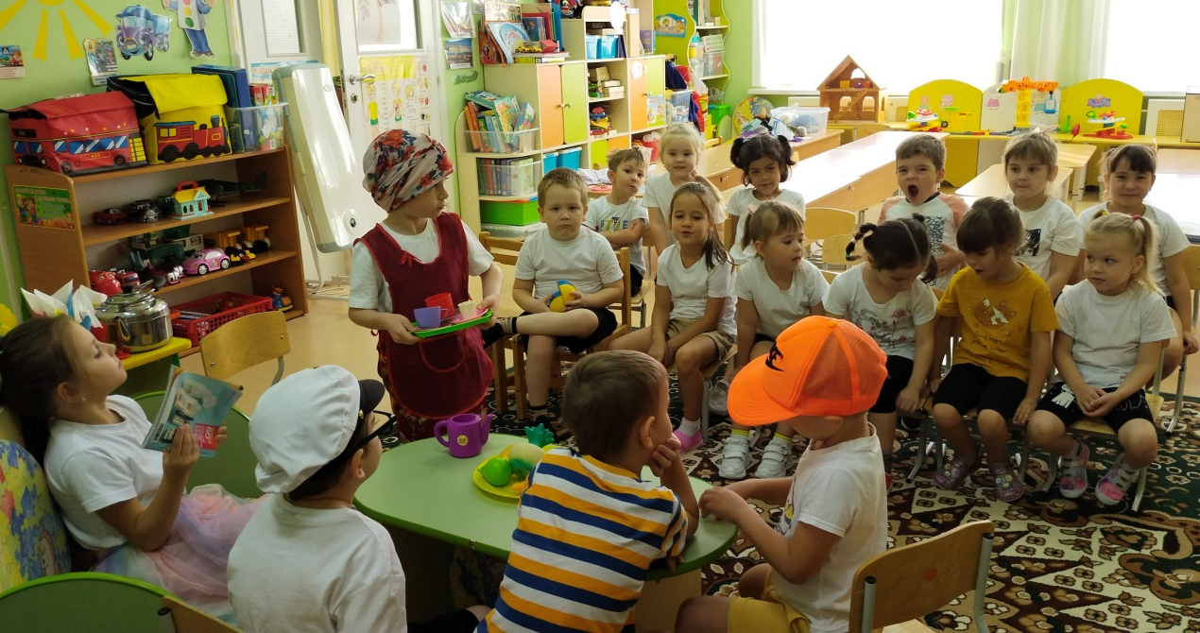
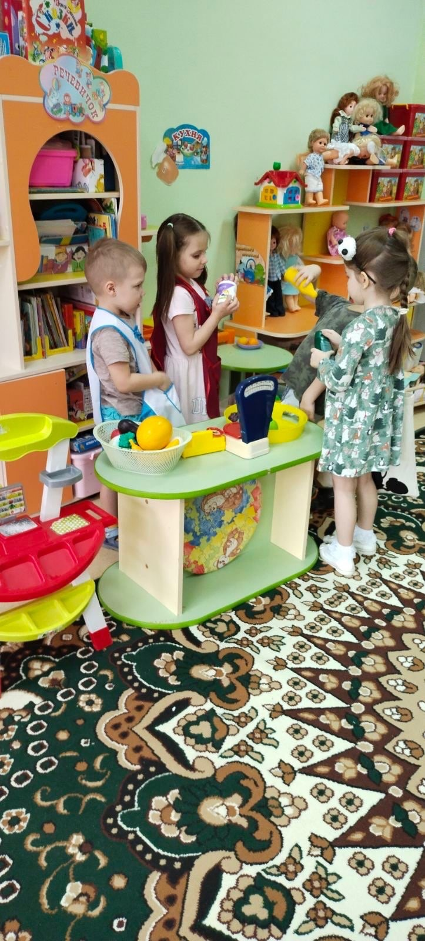
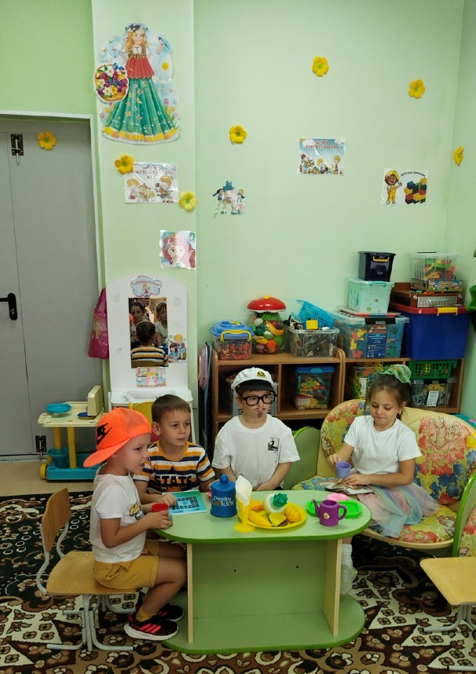
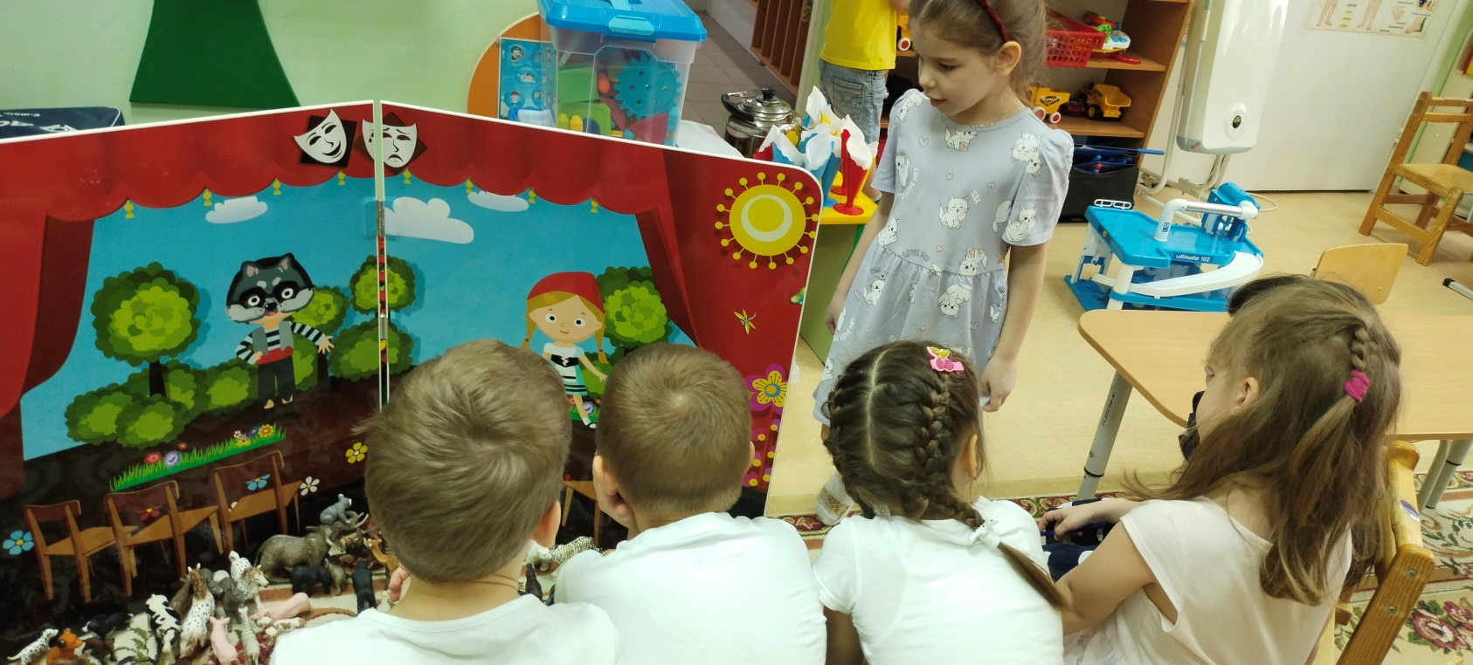
Театрализованные мини-постановки

Slide 9
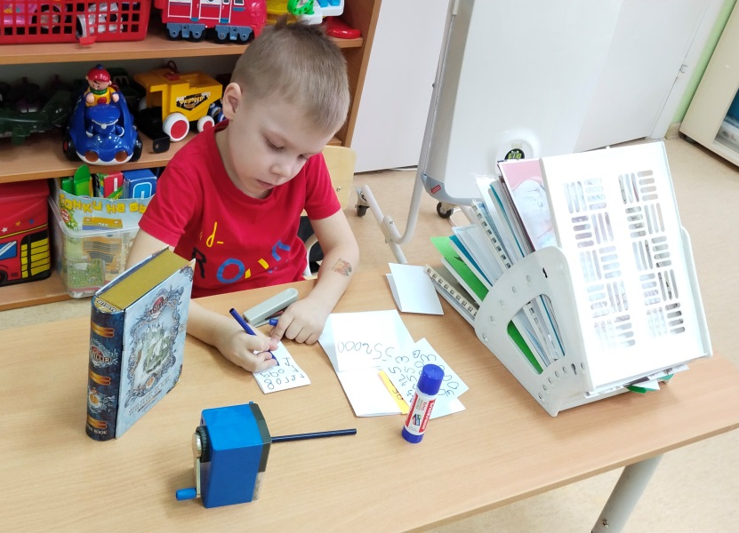
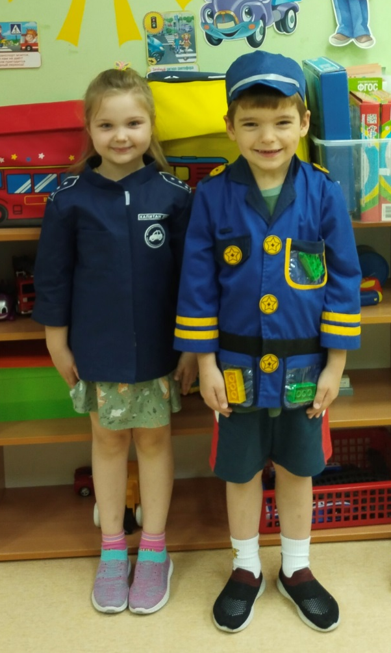
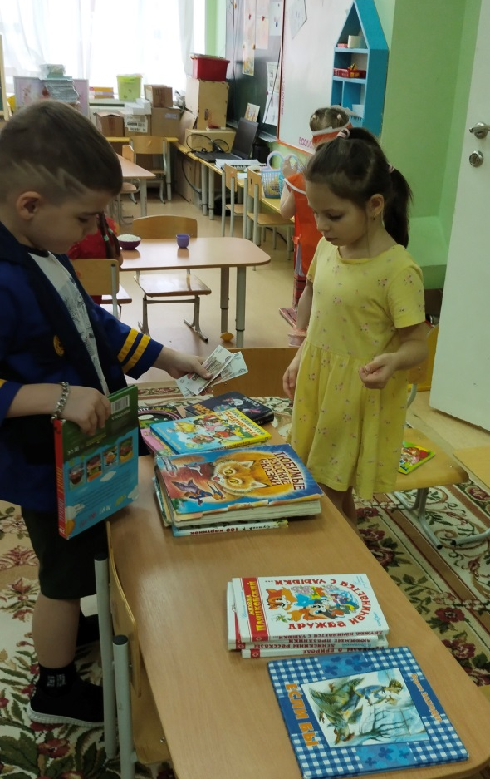
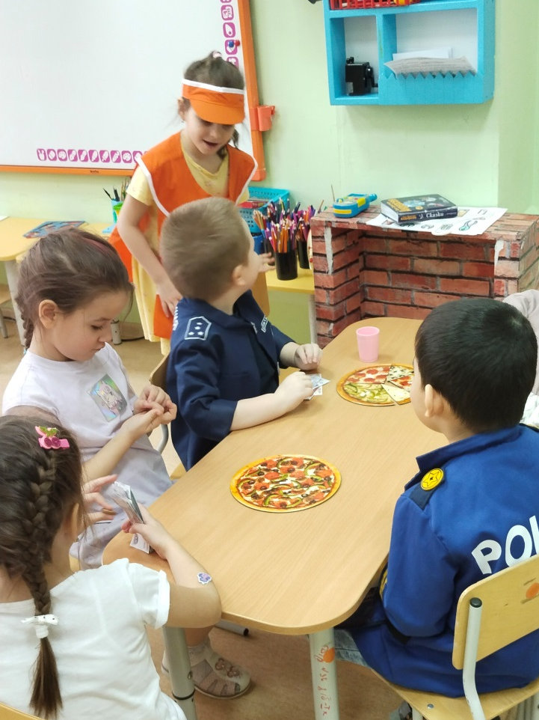
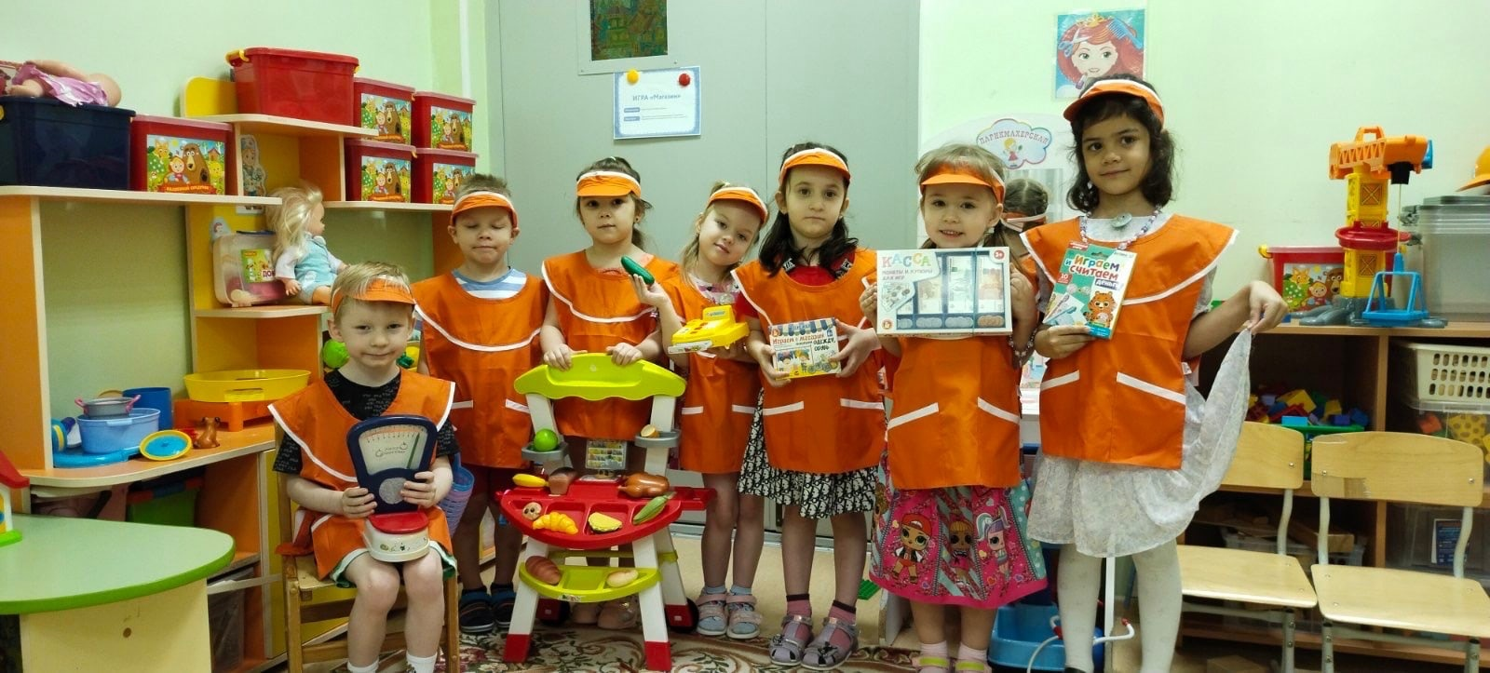
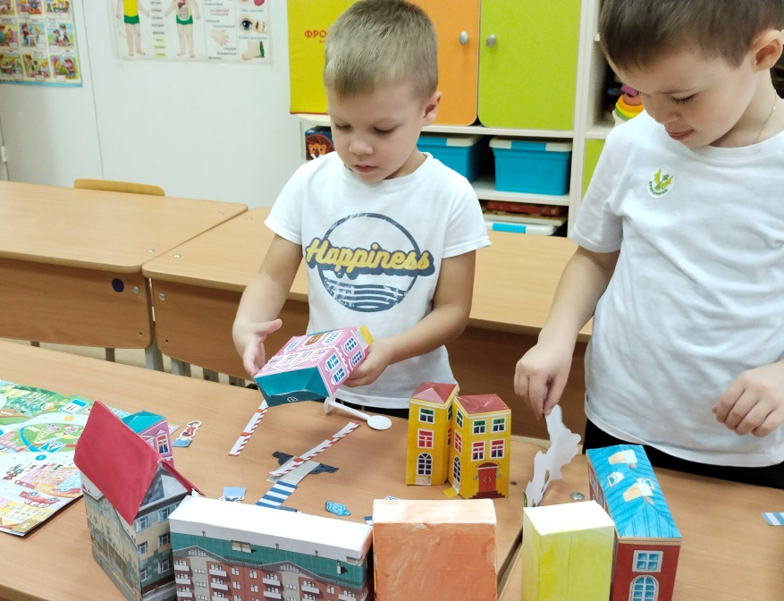
Сюжетно-ролевые игры
Врач
Инспектор ГИБДД
Бухгалтер
Строитель
Строитель
Продавец
Архитектор
Кафе

Slide 10
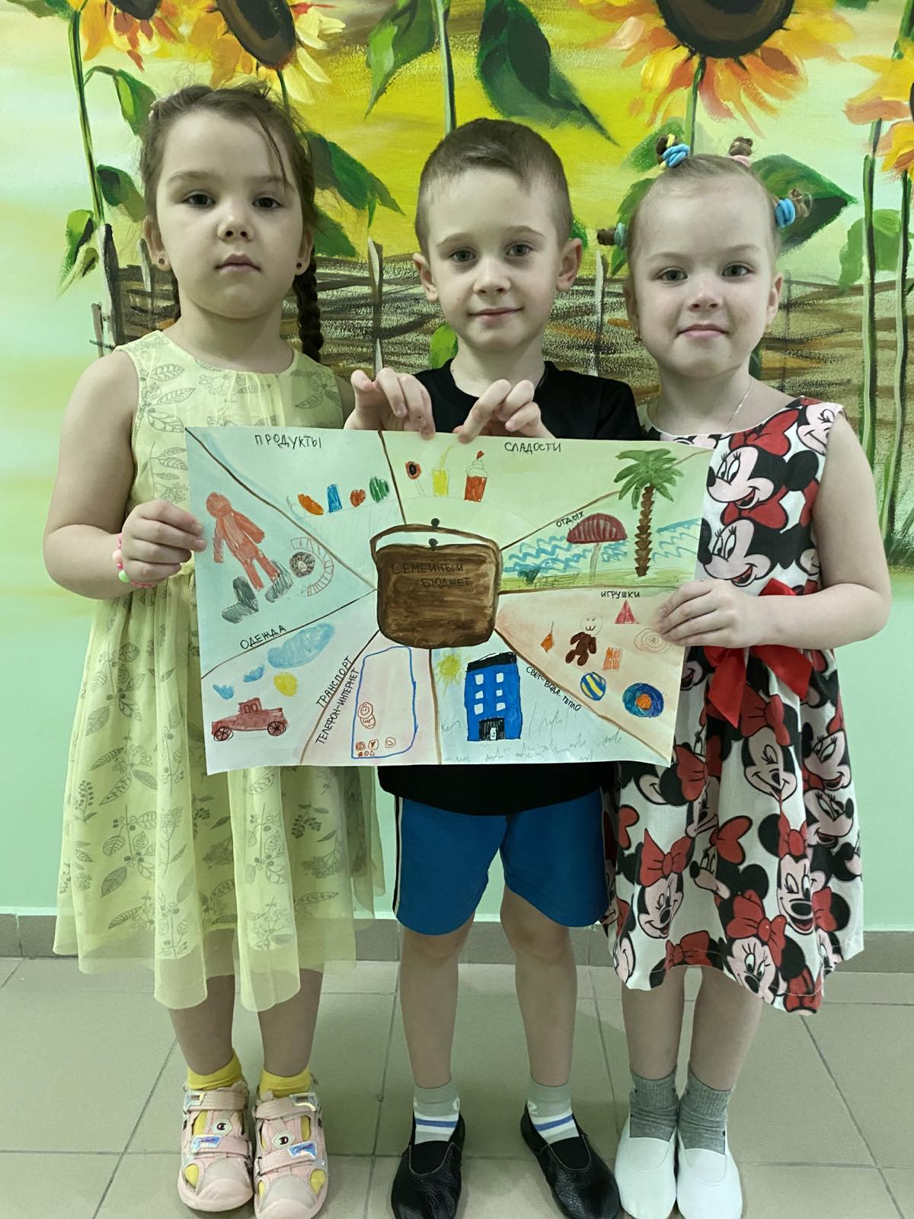
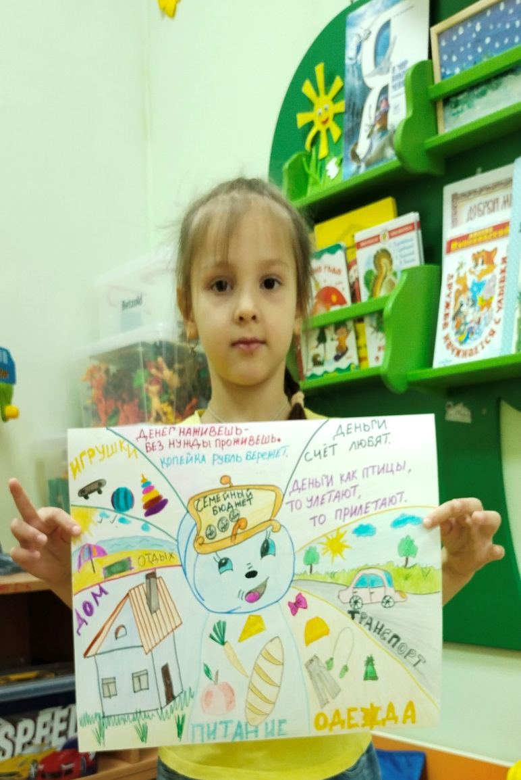
Участие в выставке рисунков IV регионального форума
«Финансовая грамотность для всех»

